Slide 1

Varuförsörjningens informationsmöte
24 September 2025

Slide 2
Agenda
Inledning
Presentation av nya medarbetare
Nya avtal
Pågående upphandlingar
Allmän information
Produktinformation
Reklamationer och synpunkter
Artikelförändringar
Frågor

Slide 3
Nya medarbetare
Lára Marteinsdottir - Kundansvarig
Emma Åsberg – Sortimentsansvarig
Russol Abushaia – Upphandlare
Michelle Acár – Upphandlare
Gustav Halldén - Miljökemist

Slide 4
Nya avtal
VF2025-00016 Intervention TAVI, startdatum 2025-09-01
VF2025-00017 Steriliseringsmaterial, startdatum 2025-10-01
VF2025-00026 Operationsmaterial, allmänt OMTAG 2, startdatum 2025-09-01
VF2024-00047 Provtagningsmaterial inkl.vacuumrör, startdatum 2025-12-01

Slide 5
Pågående upphandlingar
Arbete med kravställning:
Anestesi- och intensivvårdsmaterial
Injektion-, infusion-, transfusionsmaterial
Värmeprodukter anestesi
Transport- och avfallsemballage
Bäddmaterial
Annonserade:
Utvärdering:
Kondomer
Tilldelad:
Gyn
Kemisk-tekniska produkter
Överprövad:

Slide 6
Upphandlingar som ska påbörjas
Regional anestesi
Om du vill delta i expertgrupper, anmäl ert intresse till er chef samt regional samordnare.
Det går även bra att kontakta upphandling@varuforsorjningen.se
Notes:
Tavi- kateterburen aortaklaffsimplantation
Energiinstrument- ultraljudsinstrumenten

Slide 7
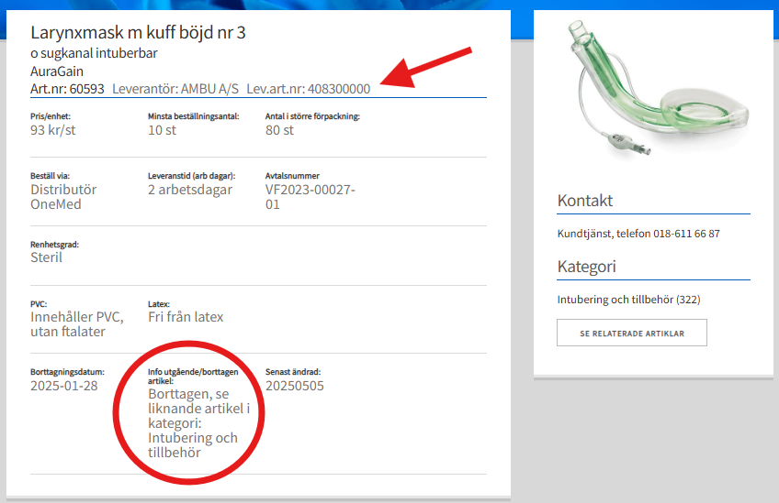
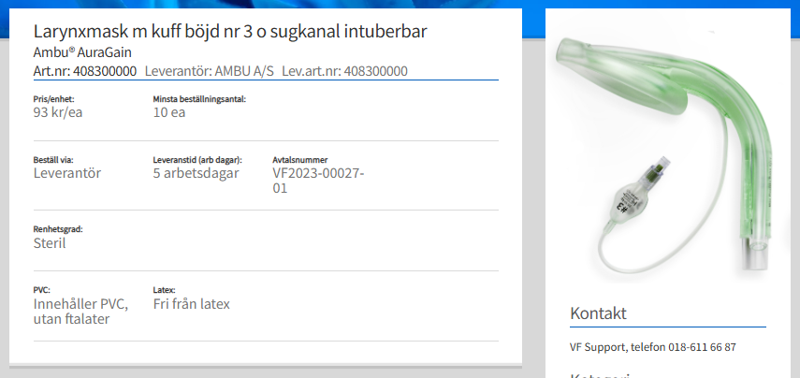

Allmän information
När en artikel har texten ”Borttagen, se liknande artikel i kategori: xxx” så har den i många fall bytt beställningsflöde.
Ni kan då testa söka på leverantörens artikelnummer för att se om den kommer upp i sökresultatet.

Slide 8
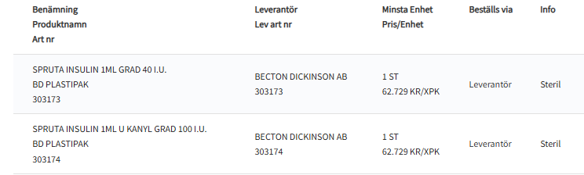
Produktinformation
Becton Dickinson har tidigare informerat om att Insulinsprutor 1ml har utgått ur deras sortiment. Dessa kommer dock att finnas beställningsbara hela avtalsperioden ut, dvs tom 2026-10-30, för Varuförsörjningens alla beställande verksamheter.

Slide 9
Produktinformation
Kundanpassade set: Operation
På grund av att ny upphandling snart ska annonseras kommer alla förändringar i kundanpassade set att pausas fram till att en ny upphandling finns på plats.
Annonseringen för nästa upphandling läggs ut inom de närmaste månaderna och avtalet beräknas starta under 2026

Slide 10

Artikelförändringar
Nutilis Fruit Stage 3 har bytt namn till Nutilis Fruit Level 4.
Det nya namnet indikerar produktens IDDSI-nivå.
IDDSI är en internationell och standardiserad terminologi samt definitioner som beskriver konsistensanpassad mat och dryck.
Produkten i sig är helt oförändrad och artikelnummer är de samma som tidigare.

Slide 11
Reklamationer och synpunkter
Vi reder ut vad som är vad, samt när och hur du ska agera

Slide 12


Varför reklamera?
Reklamationer görs för att Varuförsörjningen och leverantören ska få information om att det är problem med artikeln. Utan vetskap kan inga åtgärder tas.
Ju fler reklamationer vid problem, desto snabbare och effektivare åtgärder kan tas
Vi ska inte ha dåliga produkter upphandlade

Slide 13

Hur reklamerar jag?
Reklamationer görs enligt vår rutin, för att säkerställa korrekt hantering.
Ni fyller i Varuförsörjningens reklamationsformulär (för att den ska hanteras på korrekt sätt)
Ni använder era egna ord för att beskriva vad som är fel. Varuförsörjningen kan inte fylla i åt er.
OBS: Klagomål på artikeln via mejl kan vi inte hantera som en reklamation.
Vi kikar tillsammans: Reklamationsformulär från hemsidan

Slide 14
Kom ihåg!
Kundnummer:
Om artikeln beställs via OneMed, kom ihåg att ta med kundnummer!
Ordernummer:
- Om inte ordernr fylls i, kan inte leverantören eller OneMed koppla reklamationen till korrekt order, och kan inte ersätta artikeln
Batchnummer/LOT:
- Ger leverantören möjlighet att undersöka om problemet är begränsat till en batch eller om det är ett omfattande problem.
Ni hittar LOT på artikeln eller på förpackningen
Ta bilder:
Ta bilder på artikeln och skicka med! Det blir lättare för leverantören att förstå och undersöka problemet

Slide 15







Vad gör jag med den reklamerade artikeln?
Ej kontaminerade artiklar:
Spara artikeln på lämplig plats till dess att leverantören återkopplar med instruktioner. Vill leverantören ha artikeln, ska de ordna med fraktsedel och upphämtning.
Kontaminerade artiklar:
-Om en artikel är kontaminerad, notera det i formuläret. Spara artikeln i en försluten påse eller liknande och invänta instruktioner från leverantören enligt ovan

Slide 16



Synpunkter
När den upphandlade artikeln inte är som ni önskar
Ska alltid kopplas till funktion
Hjälper upphandlare att ställa bättre krav på produkter
Ni förstår bäst era behov – vi vill hjälpa till att tillgodose dem

Slide 17
Hur skriver jag en synpunkt?
Beskriv problemet tydligt
Undvik allmänna formuleringar. Skriv konkret vad som inte fungerar.
❌ "Dålig kvalitet."
✅ ”Handsken har dålig passform för oss som har långa fingrar."
Förklara konsekvenserna
Hur påverkar problemet personalens arbete, patientsäkerheten eller arbetsmiljön?
❌ ”Personalen vill inte använda”
✅ "Detta gör att vi behöver beställa specialhandskar som passar personalen, vilket medför en ökad kostnad”
Jämför gärna med tidigare produkter
Om du en tidigare artikel som fungerade bättre, beskriv hur!
❌ ”Den förra modellen var bättre”
✅ ” Den tidigare modellen hade längre fingrar i relation till resten av handsken, vilket gjorde att de kunde användas av personalen.”

Slide 18

Önskemål om artikel
Lagen om Offentlig Upphandling (LOU) kräver att upphandling sker rättvist och konkurrensutsatt.
Det innebär att vi inte kan göra spontana inköp av vilken produkt som helst, utan måste följa vissa regler.
Det ska även finnas förutsättningar för att vi ska lägga till artiklar i upphandlingar

Slide 19
Önskemål om artikel
När måste en artikel upphandlas?
✅ När inköpet överstiger en viss summa / är högre än upphandlingsgränserna
✅ När det inte finns en liknande artikel som uppfyller önskade funktioner i befintliga avtal
✅ När fler leverantörer kan erbjuda produkten
✅ Det finns ekonomiska fördelar med att upphandla artikeln:

Slide 20
Hur skriver jag ett önskemål?
Beskriv funktioner och behov som artikeln ska uppfylla, inte specifika produkter eller varumärken.
✅ Vad ska artikeln kunna göra? (ex. "mäta blodtryck automatiskt")
✅ Viktiga egenskaper (ex. "lätt att rengöra")
✅Förväntad förbrukning (kan baseras på vad ni beställt i dagsläget)
.

Slide 21



Sammanfattning: Vart, när och hur?
Till OneMed
Reklamationsformulär
Synpunktsformulär
- Trasig transportförpackning
- Fellevererat gods
- Saknade artiklar
- Felpackat gods
Felaktigheter på artikeln
Trasig eller smutsig artikel alt. trasig produktförpackning
Åsikter om en produkt
Saknar produkt
När en artikel inte är defekt, men du tycker något om den
Mejl @ femklovern@onemed.com inom 14 dagar från leveransdag
Reklamationsformuläret
På Varuförsörjningens hemsida snarast ni upptäckt felet
Synpunktsformuläret
På Varuförsörjningens hemsida när du vill

Slide 22
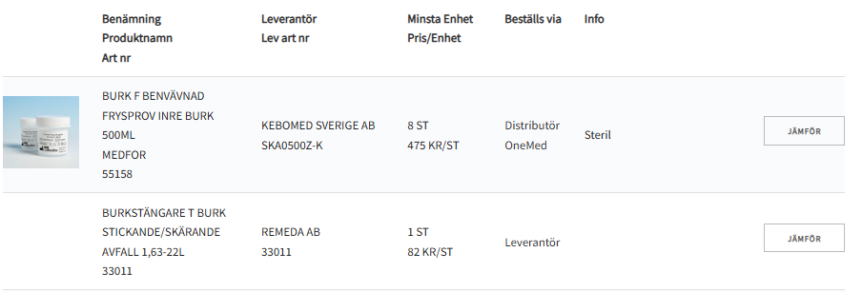
Hur vet jag vart jag har beställt från?
På varuforsorjningen.se kan du enkelt se i vilket flöde en artikel beställs:

Slide 23
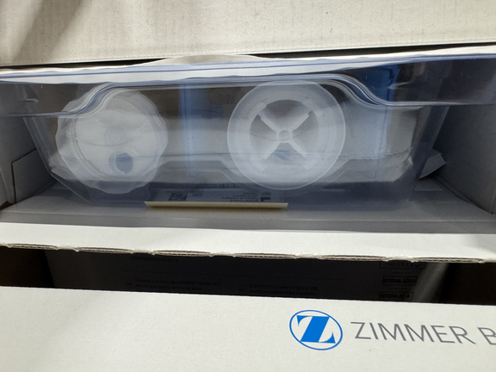
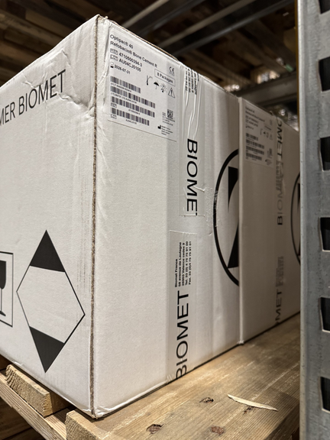
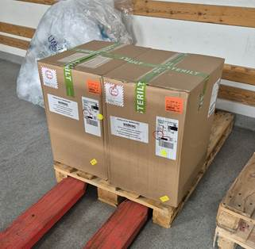
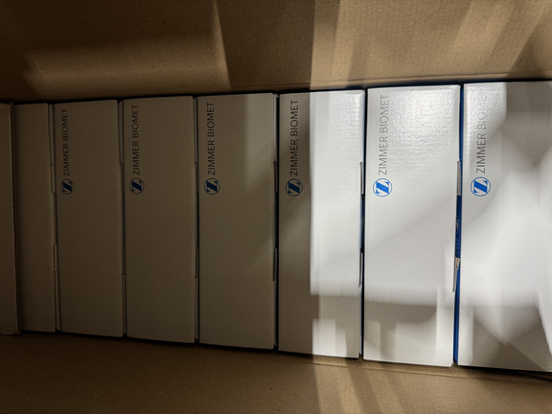
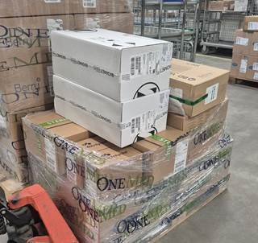
Zimmer BioMets leveranser av bencement
Vi har, i samråd med leverantör och OneMed, korrigerat förpackningslager vid leverans av bencement OptiPac
PRODUKTFÖRPACKNING
TRANSPORT-FÖRPACKNING
En försluten plastförpackning med ett papperslock
En vit kartong. Rymmer 8 avdfp. Totalt 8 st produktfp
EXTRA SKYDDANDE FP
En brun kartong. Rymmer 2 trspfp. Totalt 16 st produktfp
AVDELNINGS-FÖRPACKNING
En vit kartong. Rymmer 1st produktfp
Den bruna kartongen försvinner

Slide 24
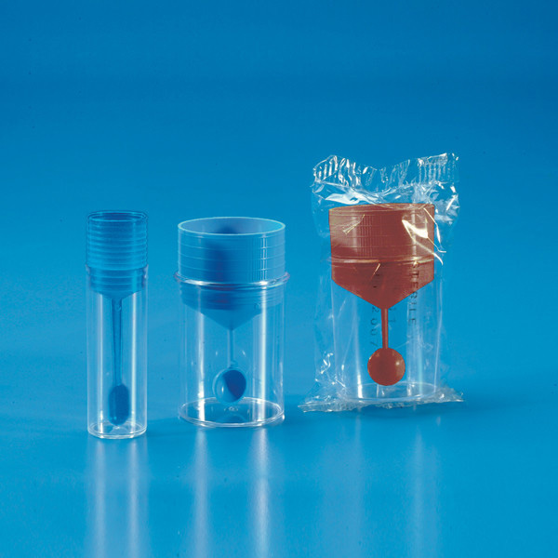
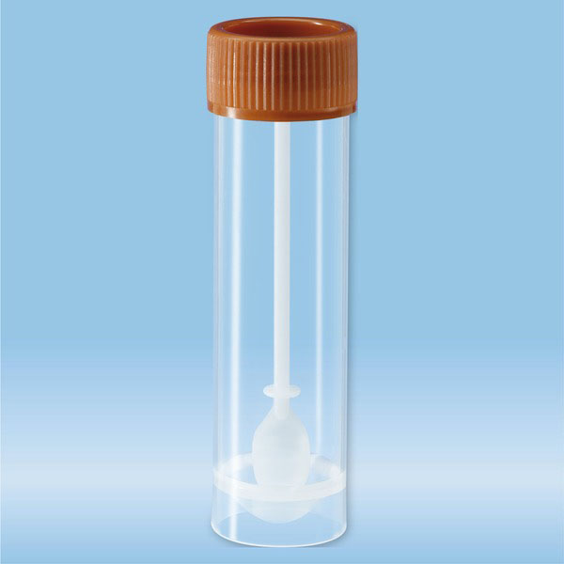

Provburken från Fischer Scientific
Under sommaren har artikel 65158 tagits bort ur sortimentet på grund av återkommande problem med läckage.
Den har ersatts av artikel 65466.
Eventuella kvarvarande lådor av artikel 65158 kan kasseras.
RÖR PLAST KONISK
MED SKED 15ML
Art.nr: 65158
RÖR PLAST KONISK
MED SKED 20X76MM
Art.nr: 65466

Slide 25
Säkerhetsmeddelanden
Hur hanteras de?

Slide 26


Säkerhetsmeddelanden med eventuella indragningar/återkallelser
Från Leverantören
Från OneMed
När en artikel beställs direkt från leverantören, ska ni följa instruktionerna från leverantören.
Leverantören kontaktar berörda beställare.
När en artikel beställs via OneMed, ska ni följa instruktionerna från OneMed.
OneMed kontaktar berörda beställare

Slide 27

Nästa möte
22 oktober kl. 14.00

Slide 28

Frågor

